Slide 1

অটোমেটিক রেনগেজ
Engr.Salman shahriar rajab
Email.salmannill141230@gmail.com
Mob.01747379071

Slide 2
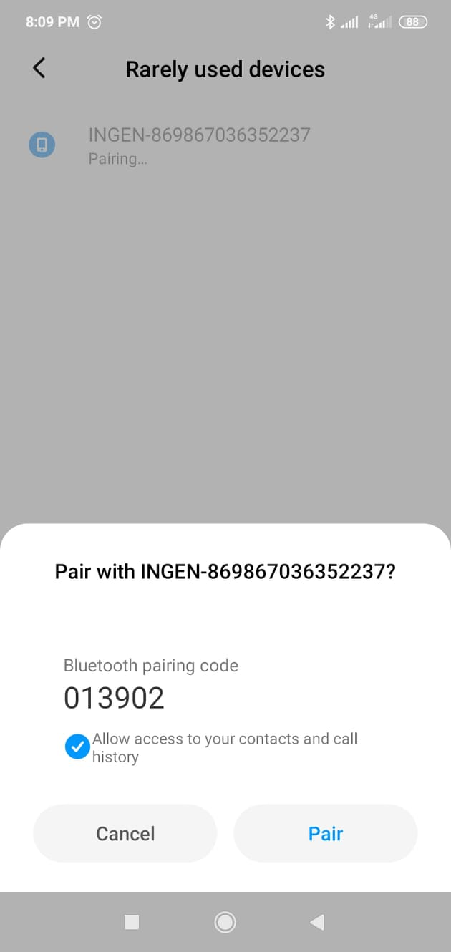
প্রথমে Bluetooth পেয়ার এবং নেট কানেকশন অন করতে হবে।

Slide 3
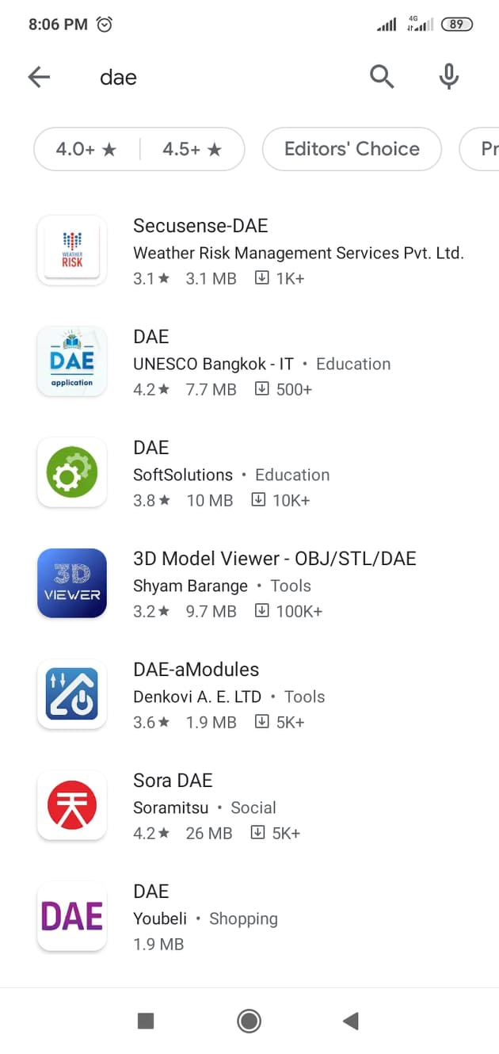
SECUSENSE DAE APP INSTALL .

Slide 4
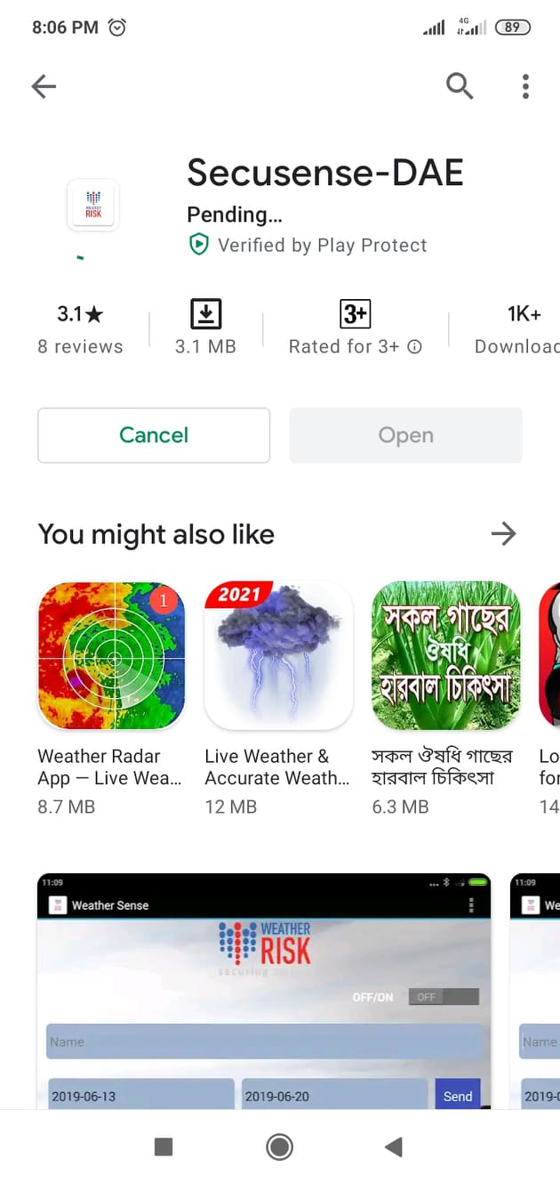

Slide 5
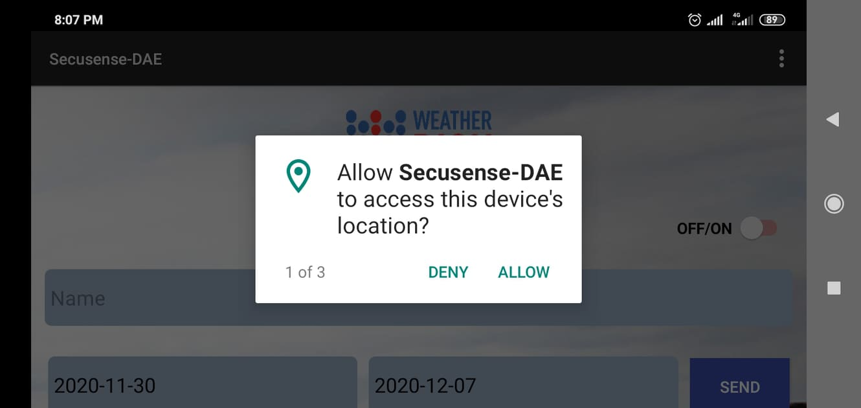

Slide 6
1st Step
এপস এর ৩ ডট হতে (সেটিং বার) কানেক্ট এ ডিভাইস ক্লিক করে INGEN Number --- কানেক্ট করতে হবে।

Slide 7
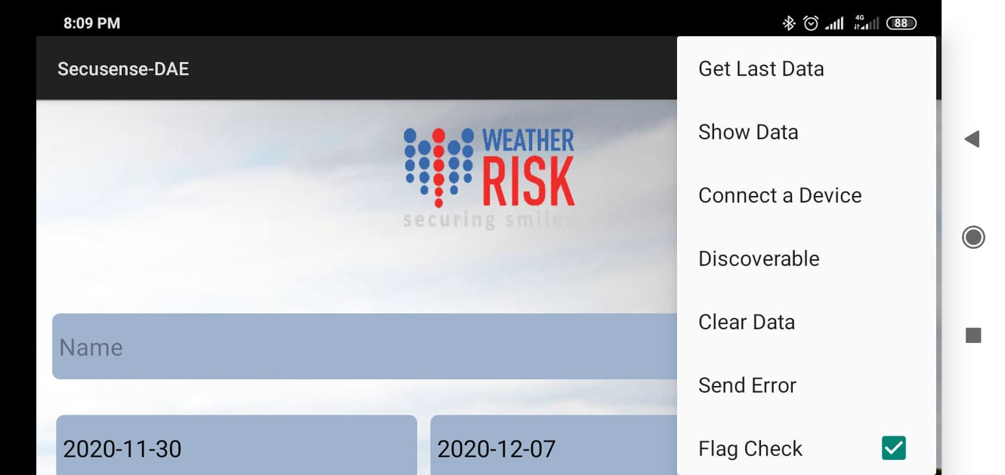

Slide 8
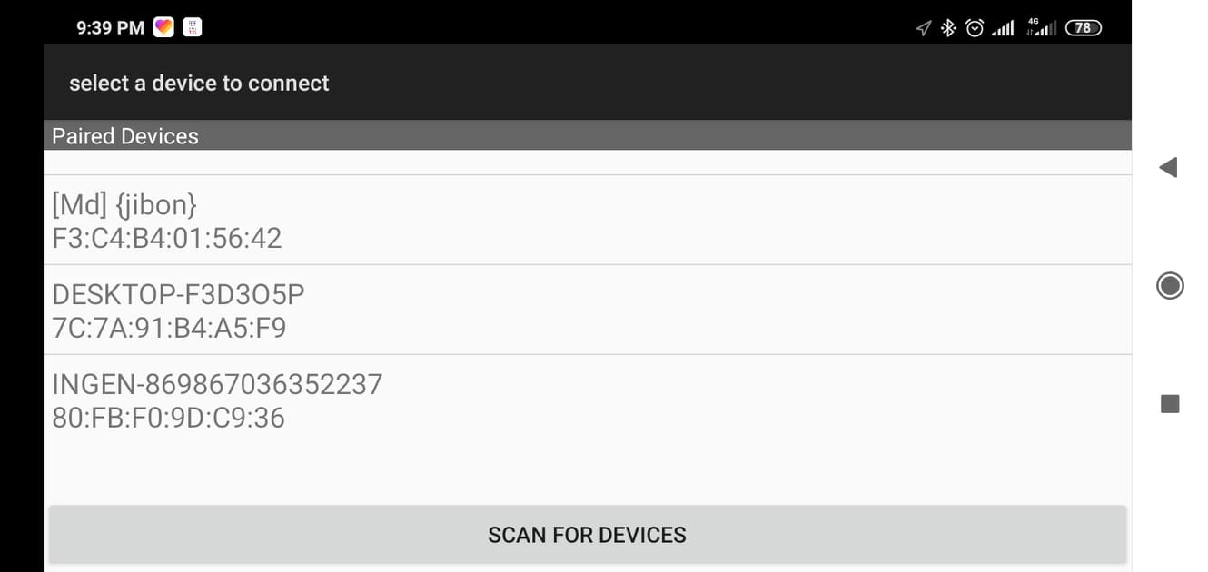

Slide 9
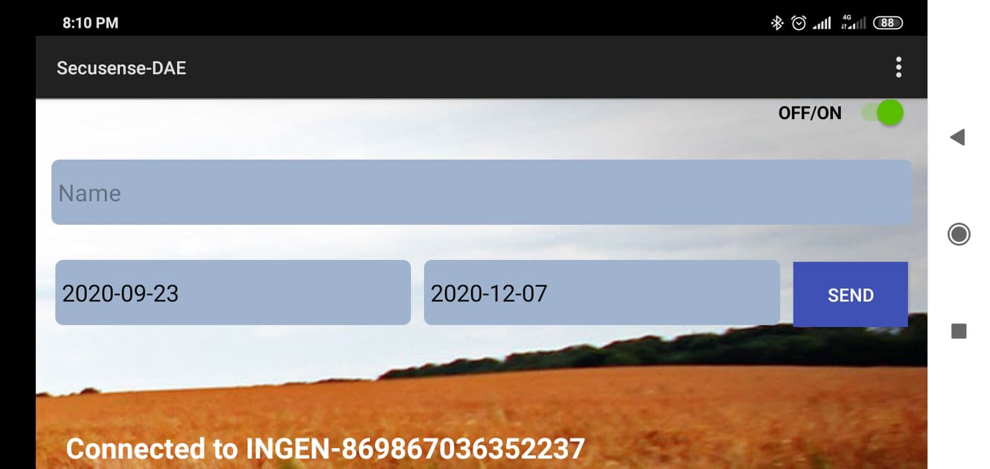

Slide 10
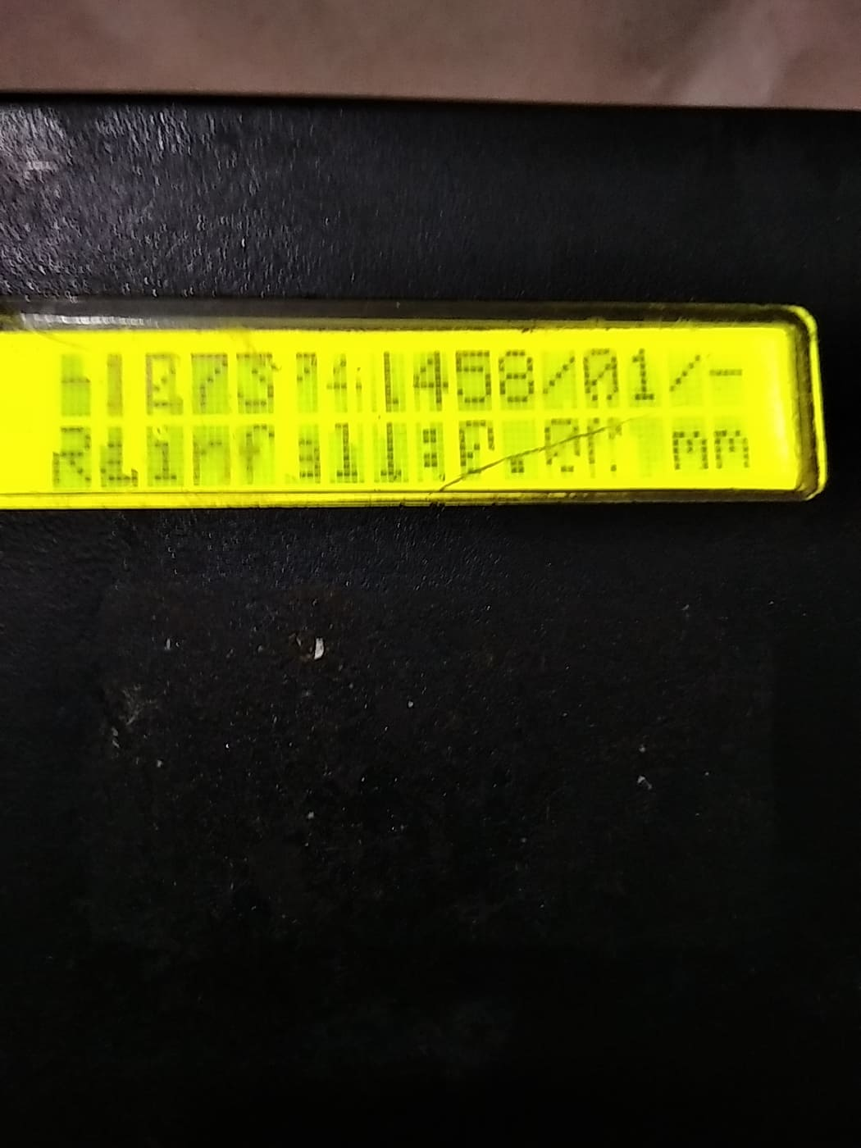

Slide 11
2nd step
ফ্লাগ চেক অপশন টিক ওঠিয়ে দিতে হবে এবং ডেট সেট করে সেন্ট বাটন এ ক্লিক করতে হবে।

Slide 12
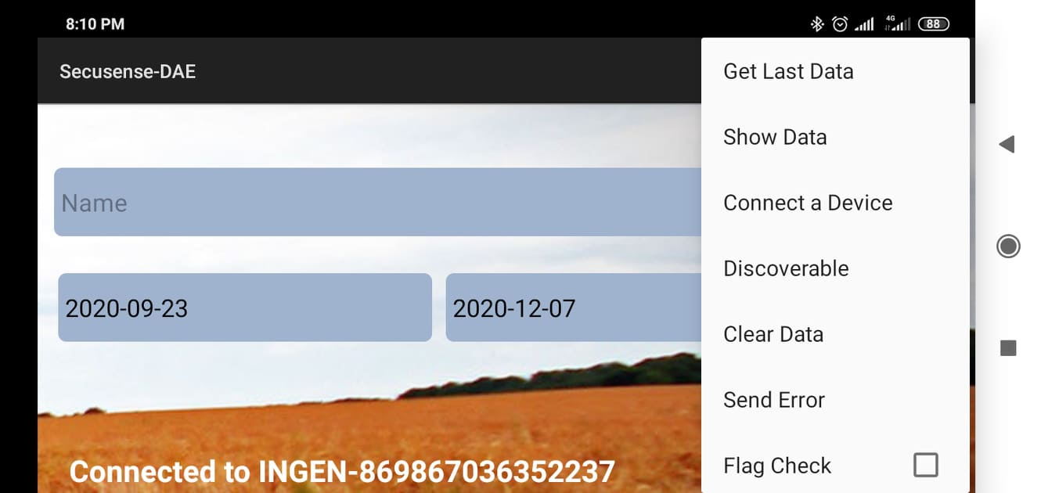

Slide 13
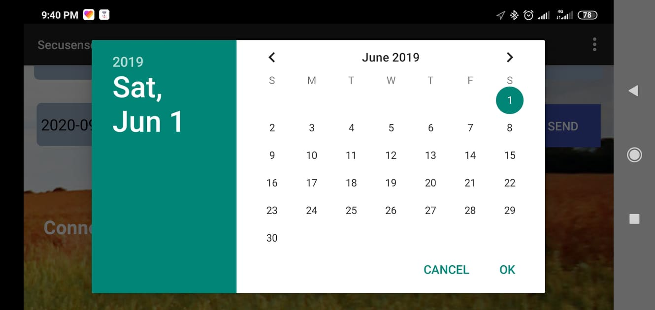

Slide 14
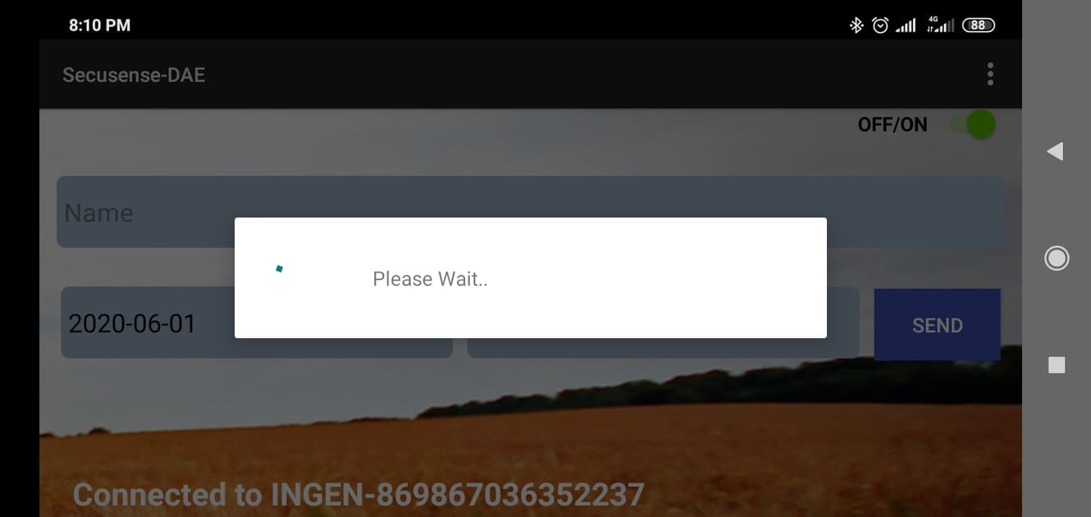

Slide 15
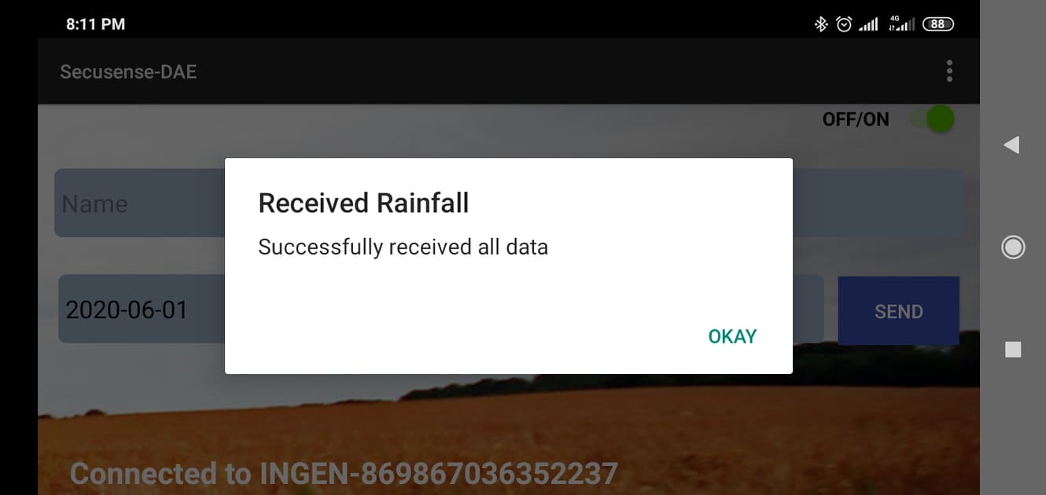

Slide 16
3rd Step
এপস এর ৩ ডট হতে (সেটিং বার) হতে শো ডেটা অপশন এ ক্লিক করে গেট অপশন এ ক্লিক করতে হবে।
তারপর গেট এর ওপরের বাটন এ ক্লিক করে আপলোড ডেটা(Sync button click) ক্লিক করে ওকে বাটন এ ক্লিক ।

Slide 18
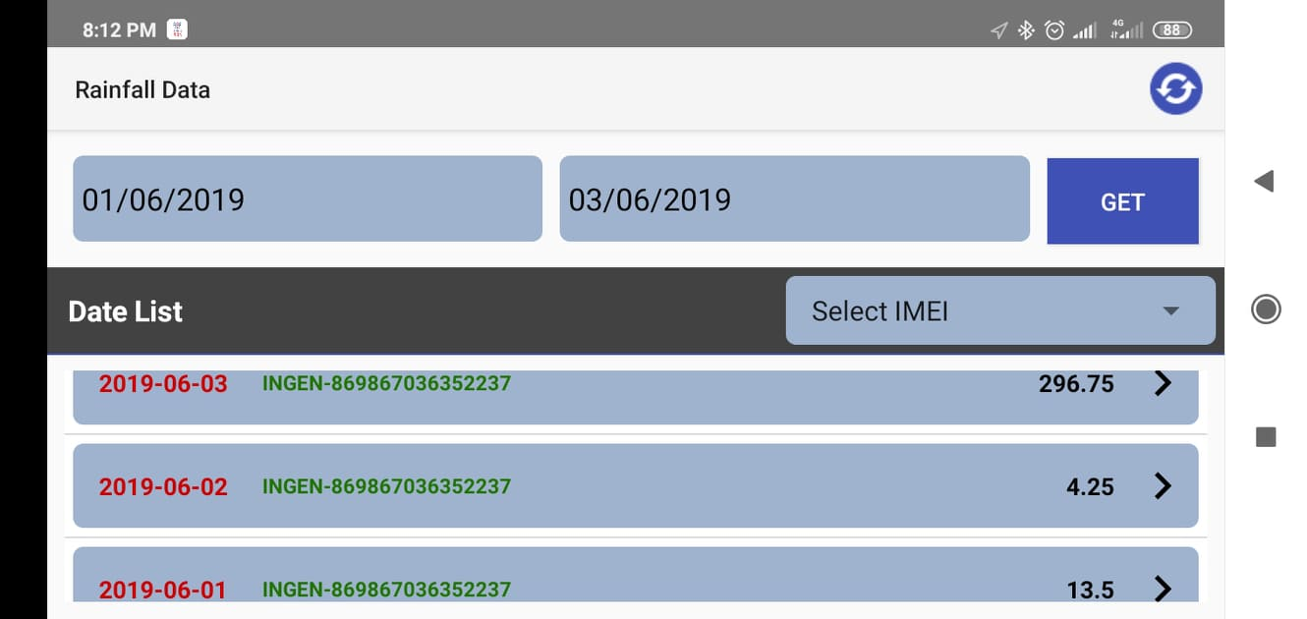

Slide 19
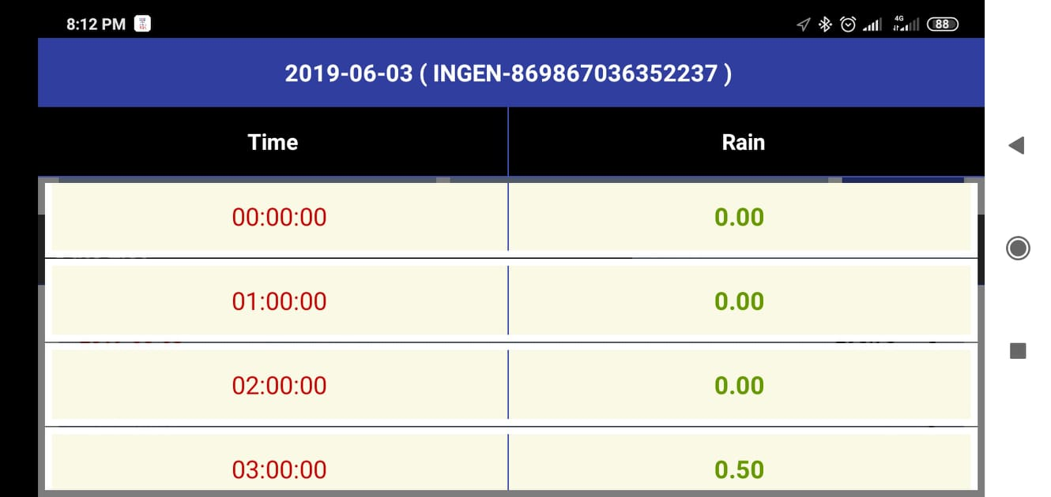

Slide 20
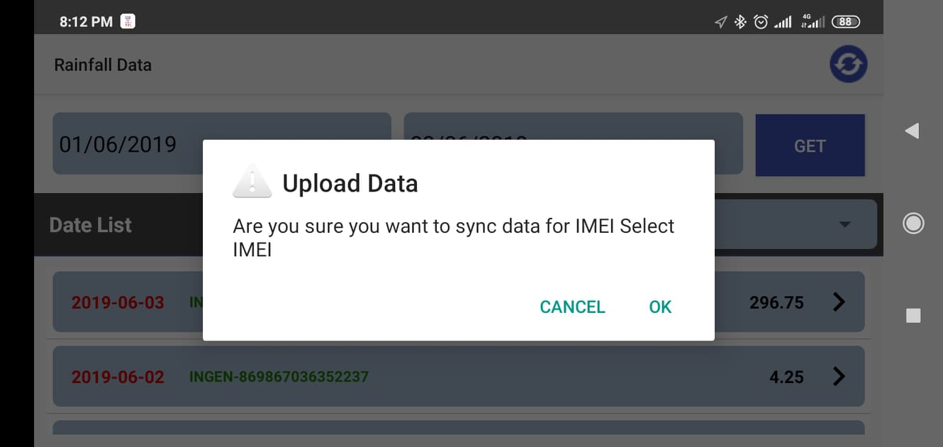

Slide 21
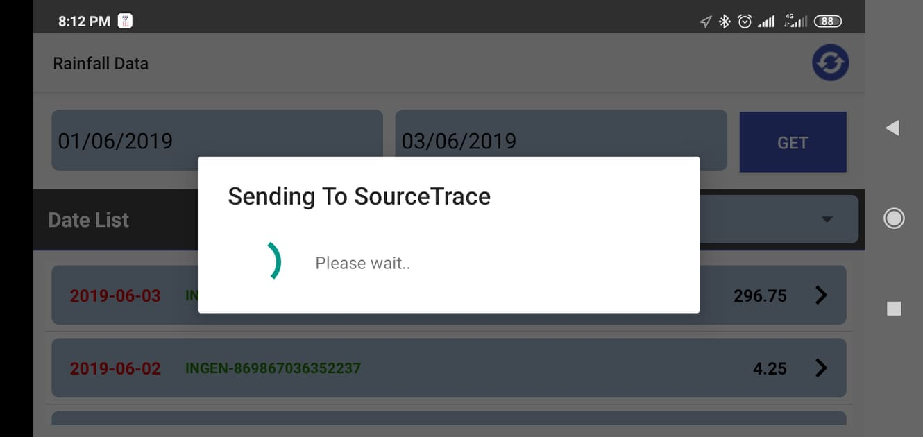

Slide 22
Thank you

